Slide 1

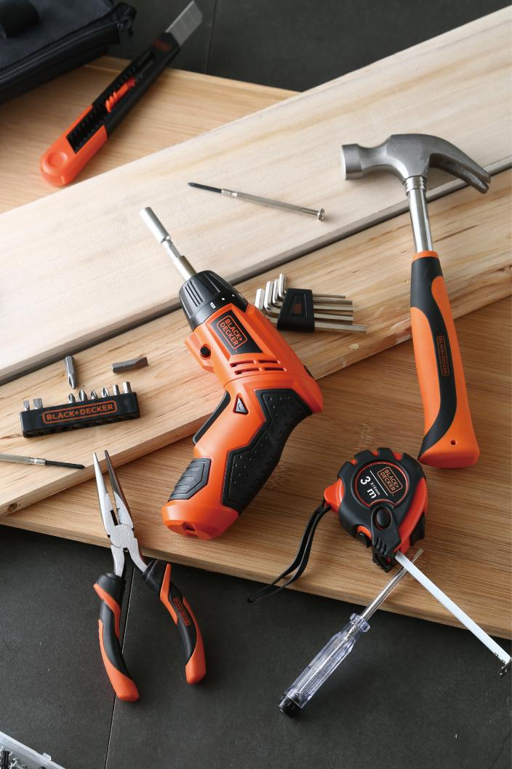

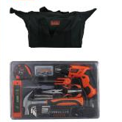
市场参考价：388.00
批发价：220.00
KC4815HYS-A9
百得28件电动工具套装
规 格：25.0×38.0×5.5cm
装箱明细：8PCS/箱
·产品包含：
胶把钢柄羊角锤8oz：PP手柄、碳钢锤头
美工刀1.8cm：工程塑料刀柄、合金钢刀片
塑柄尖嘴钳6"：PP手柄、碳钢钳
ABS卷尺3m：ABS外壳、钢尺带
测电笔100-500V：笔杆为绝缘材料、试电笔中笔尖、笔尾、 为金属材料
充电螺丝批4.8V：PVC工程塑料、碳钢、铬钒钢、镍镉电池
充电器输出：6V 300mA
鱼雷水平尺6"：ABS外壳
一体式接杆60mm：碳钢
五金盒40Pcs装(10颗5mm黑色膨胀,10颗3*25自攻螺丝,20个20mm镀锌钉子)
钟表批2PCS：碳钢
批头条10PCS：铬钒钢
批头夹：塑料
内六角5PCS：碳钢
收纳包：无纺布

